Slide 1


TRƯỜNG ĐẠI HỌC CÔNG NGHIỆP HÀ NỘI
BẢO VỆ ĐỒ ÁN TỐT NGHIỆP
NGÀNH CÔNG NGHỆ THÔNG TIN
XÂY DỰNG WEBSITE BÁN HÀNG THỜI TRANG DICO BẰNG NGÔN NGỮ LẬP TRÌNH PHP
Sinh viên: Phan Xuân An
GVHD: TS. Nguyễn Thị Hoa Huệ
Mã SV: 2020607692

Slide 2
01
Tổng quan đề tài
03
Demo sản phẩm
Nội dung
02
Phân tích thiết kế
04
Kết luận

Slide 3
01
Tổng quan đề tài

Slide 4

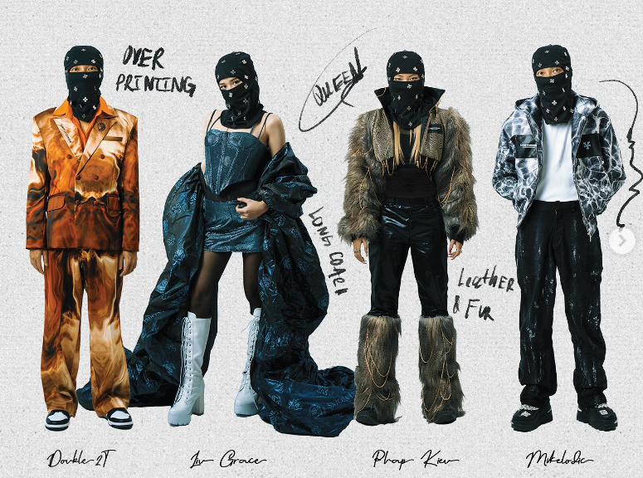

Thương hiệu thời trang đường phố DiCo
DiCo - Streetwear
Thương hiệu thời trang đường phố nổi tiếng với giới trẻ tại Việt Nam.
Phong cách đặc biệt, sản phẩm đa dạng.

Slide 5
Bài toán
Xây dựng website bán hàng cho hãng thời trang DiCo
Chức năng
Phi chức năng
Tìm và mua sản phẩm
Đánh giá sản phẩm
Thanh toán online
Quản lý đơn hàng cá nhân
Quản lý sản phẩm, hóa đơn, khách hàng,...
Xuất hóa đơn
Thống kê doanh thu
Giao diện thân thiện, thu hút khách hàng.
Tương thích trên nhiều thiết bị.
Hoạt động mượt mà, tốc độ tải nhanh.
Độ khả dụng, tin cậy cao.
Dễ quản lý và bảo trì.

Slide 6


Công nghệ sử dụng
Ngôn ngữ lập trình PHP
Hệ quản trị CSDL MySQL

Slide 7
02
Thiết kế hệ thống

Slide 8
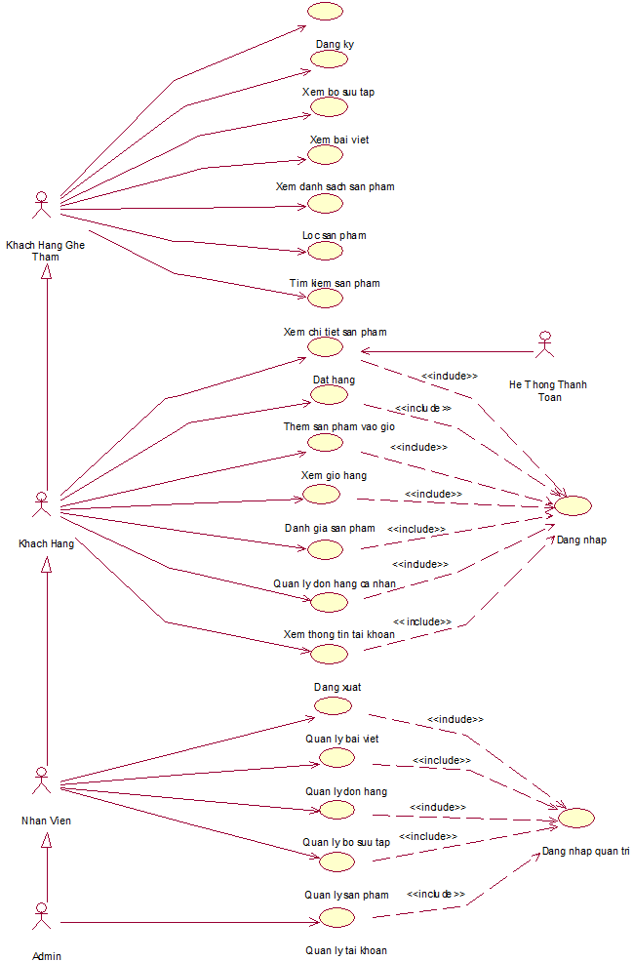
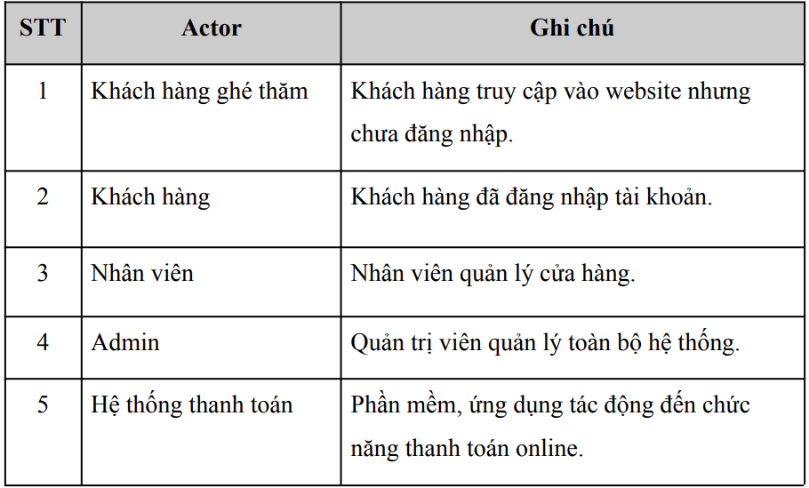
Biểu đồ use case
Hình 2.1. Biểu đồ use case tổng quát

Slide 9
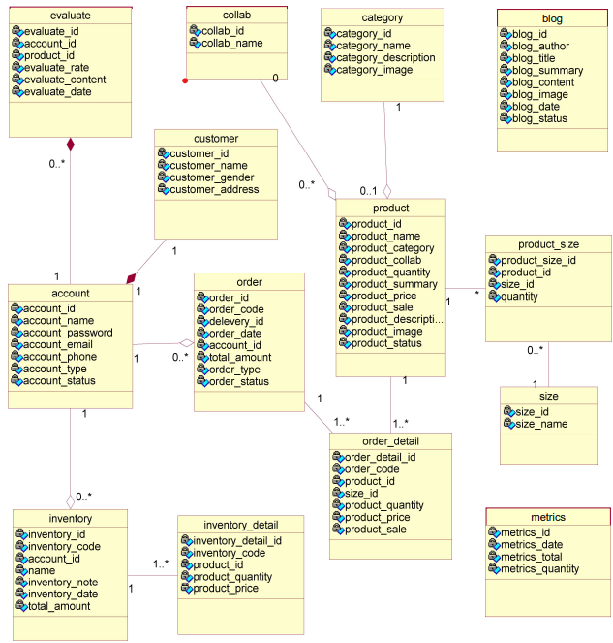
Thiết kế chi tiết
Hình 2.2. Biểu đồ lớp mức phân tích

Slide 10
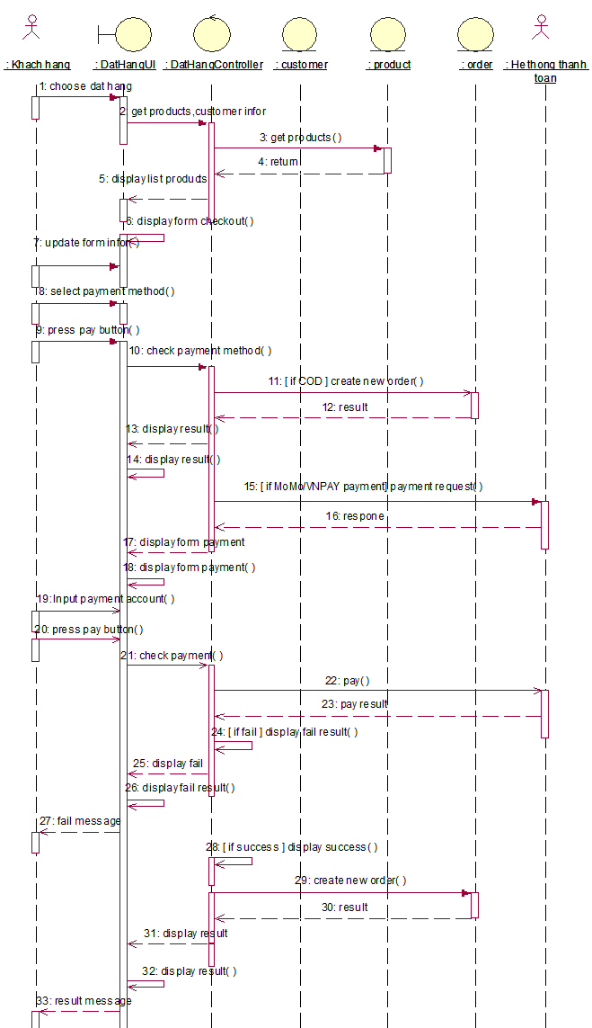
Thiết kế chi tiết
Hình 2.3. Biểu đồ trình tự use case đặt hàng

Slide 11
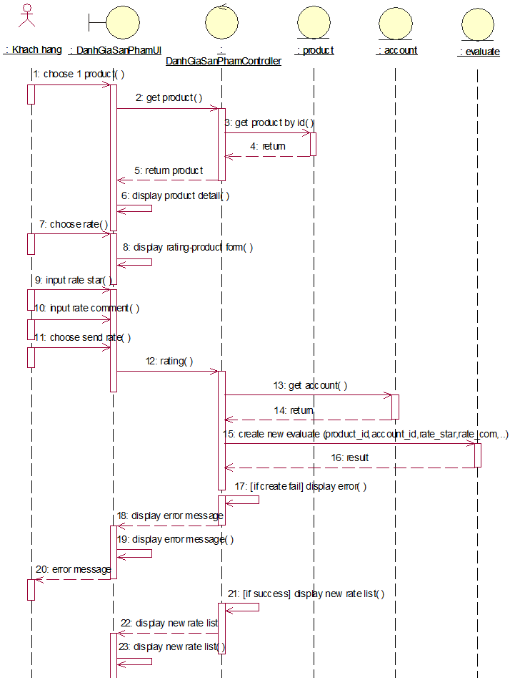
Thiết kế chi tiết
Hình 2.4. Biểu đồ trình tự use case đánh giá sản phẩm

Slide 12
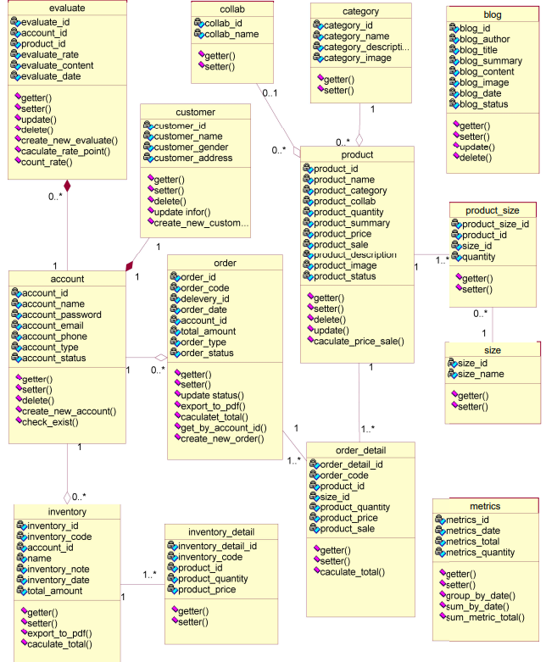
Thiết kế chi tiết
Hình 2.5. Biểu đồ lớp chi tiết

Slide 13
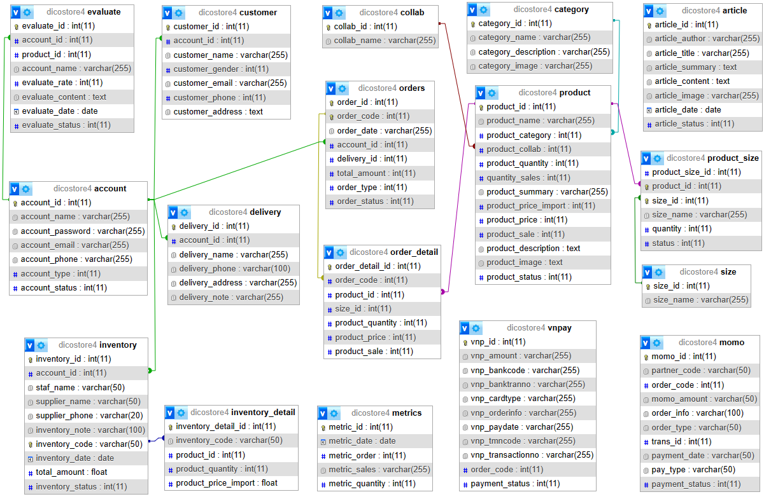
Thiết kế chi tiết
Hình 2.6. CSDL mức vật lý

Slide 14
03
Demo sản phẩm

Slide 15
04
Kết luận

Slide 16
THANK YOU !

